Slide 1
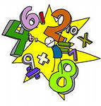
УРОК МАТЕМАТИКИ

Slide 2
100
15
73
55

Slide 3
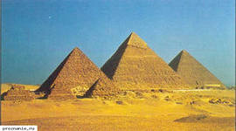
Путешествие в прошлое
2520
?

Slide 4
ПРОВЕРИМ!
2520:1=2520
2520:6=504
2520:2=1260
2520:7=360
2520:3=840
2520:8=315
2520:4=630
2520:9=280
2520:5=420
2520:10=252
2520:280

Slide 5
Деление многозначного
числа
на трехзначое

Slide 6
СЛОВА - ПОМОЩНИКИ
4, 5, 6
второе
неполное
цифр
умножаю
частного
делимое
делитель
рядом
вычитаю
остаток

Slide 7
Равенства и неравенства
900:300=273-270
28969:284=100+5
20*3<932-902
2800:400>480-475

Slide 8
Задача № 261.
Количество ткани на 1 вещь | Количество вещей | Всего ткани
Пр. - 4м 50см | ? | 576м
Н. – 1м 70см | ? | 882м 30см

Slide 9
ТЕСТ
1)
2) 14
3) 1664:104=16

Slide 10
При работе ты помогал или тебе помогали?
Что вызвало наибольшую трудность?
Оцени работу группы в целом.

